Slide 1
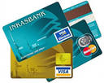
Пластиковая Карта – Продукт или канал доступа
Сергей Дубинин
«ФОРС – Банковские Системы»

Slide 2
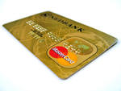
Продукт или канал
Понятие канала и продукта.
- сам пластик не является банковским продуктом – банк не торгует пластмассой;
Пластиковая карта – ключ доступа к продуктовому ряду банка;
Объем предлагаемых продуктов зависит непосредственно от архитектурно-технологических решений , применяемых в банке.

Slide 3
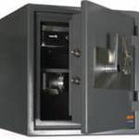
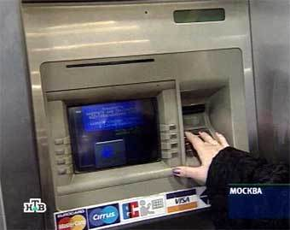
Традиционные продукты
Хранение денежных средств (в том числе ЗП)
Снятие наличных
Безналичные оплаты
Овердрафты
Кредитные карты

Slide 4
Результат традиционного подхода
Продуктовый ряд Банка
Через ПК
> 30%
Остальное – прочие каналы, в том числе и дорогостоящие

Slide 5
Существующие возможности
увеличение предлагаемого продуктового ряда за счет подключения возможности использования всех активов клиента (депозиты, вложения в драг. металлы, ценные бумаги и т.д.) в качестве доступного лимита по ПК;
Своевременное (по требованию) дистанционное открытие кредитного договора и подключение в качестве лимита;
Настройка приоритета использования активов и заемных средств;
Организация полноценного кредитования на базе обычных дебетовых карт;
Снижение себестоимости обслуживания пластиковых карт, увеличение доходности по операциям с ПК.

Slide 6
Сложности
Основная – архитектурные ограничения:
Процессинг контроль исполнения условий и лимитов
АБС
настройка условий работы с ПК
Бэк офис ПК (лимиты, операции)
Точка обслуживания
Различные поставщики решений
В основном взаимодействие через файловый обмен в offline
Отсутствие связи модулей по работе с ПК с остальными
продуктами АБС
Результат – существенное ограничение возможностей
управления лимитами.

Slide 7
Решение
Единственное решение – полноценная интеграция
АБС
настройка условий работы с ПК
Бэк офис ПК (лимиты, операции)
Процессинг контроль исполнения условий и лимитов
Точка обслуживания
Использование собственного процессинга 2-го уровня для организации полного цикла обслуживания ПК;

Slide 8
Преимущества
Использование дополнительных продуктов в качестве платежного лимита по карте (всех своих активов, а также заемных средств);
Настройка приоритетов использование средств в расчетах по карте;
Увеличение объема платежей за счет предоставления клиентам увеличенных лимитов;
Установка собственных тарифов на обслуживание эмитированных карт ;
Исключение затрат по внутрибанковским транзакциям;
Гибкая возможность настройки схемы зачислений и списаний по счетам ПК.

Slide 9
Результаты
Увеличение объемов операция по ПК за счет предоставления возможности использования всех собственных средств находящихся в банке;
Увеличение комиссионных доходов от обслуживания ПК;
Повышения лояльности клиентов к банку;
Легкая разработка и быстрый выпуск новых банковских продуктов для реализации через ПК.

Slide 10
Мифы и реальность
Высокая сложность внедрения подобных проектов;
внедрение продукта не вызывает сложностей, т.к. продукт и технология внедрения неоднократно практически отработаны;
Высокая стоимость внедрения собственного процессинга;
Процессинг второго уровня – доступное решение для банков;
Сложность перехода с другого бэк и фронт офиса по ПК;
Наработанный практический опыт позволяет сделать переход абсолютно безболезненным (поддержка двух ПЦ);
Сложность в настройке и контроле бухгалтерского учета операций с ПК интегрированных с другими продуктами.
Возможно только в разрозненных системах, в комплексной АБС подобные проблемы отсутствуют как класс.

Slide 11
Спасибо за внимание!

